Slide 1
Metadados
Software e Fluxos de Trabalho

Slide 2
3. Software e Fluxos de Trabalho
3.1 Folha de cálculo, OpenRefine, Open Data Editor
3.2 Visual Studio, Notepad++
3.3 Exiftool
3.4 MarcEdit, Metadata++, PDF Metadata Editor
3.5 Tropy, Digikam
3.6 Serviços web

Slide 3
3.1 OpenRefine
O OpenRefine (antigo Google Refine) é uma ferramenta open-source para limpar, transformar e explorar dados.
+ Focado na limpeza e transformação de dados
+ Grandes volumes de dados
+ Reprodutibilidade (histórico)
1. Limpar dados: unificar variações, remover espaços em branco, etc.
2. Transformar dados: dividir dados em múltiplas colunas, reorganizar tabelas, padronizar formatos, etc.
3. Explorar dados: Filtrar e agrupar dados rapidamente
4. Integrar com fontes externas: conectar a APIs (dados de Wikidata, VIAF, etc)
5. Exportar para múltiplos formatos

Slide 4
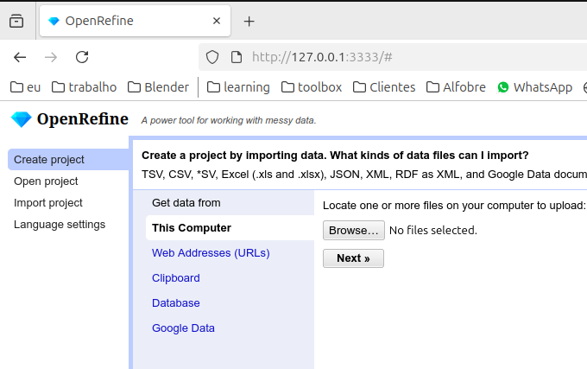
3.1 OpenRefine
1) Inicie o OpenRefine clicando 2 vezes no respetivo ícone. Irá abrir um browser com a aplicação.
Se não arrancar, digite localhost:3333 (ou 127.0.0.1:3333) na barra de endereços do browser

Slide 5
3.1 OpenRefine
2) Clique na aba Create Project
Depois no botão Browse/Explorar e localize ficheiro Naufragios.csv
Depois no Next para importar os dados
A janela seguinte mostra uma prévisualização dos dados e pode alterar algumas configurações de importação caso necessário.
Por fim clique no botão Create project
É possível criar um projeto com outras fontes de dados.

Slide 6
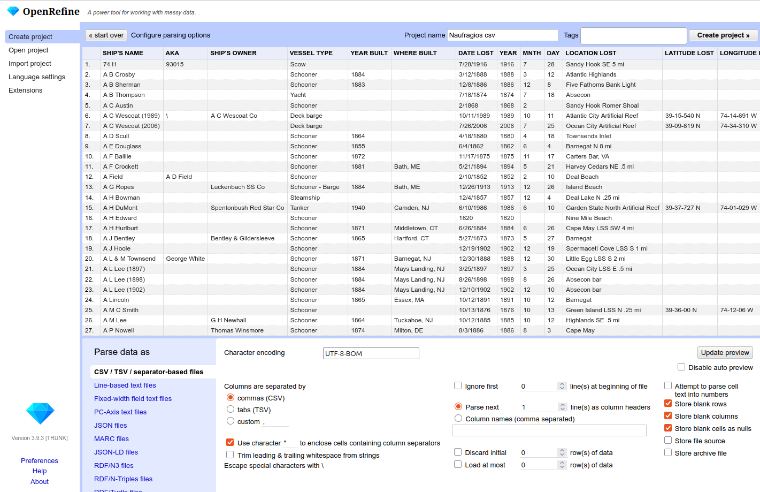

Slide 7
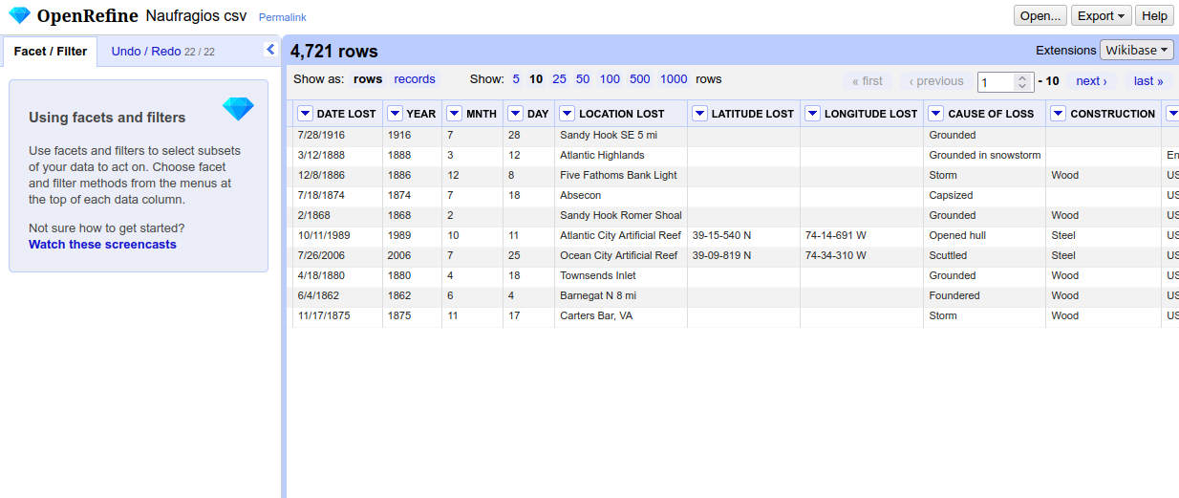

Slide 8
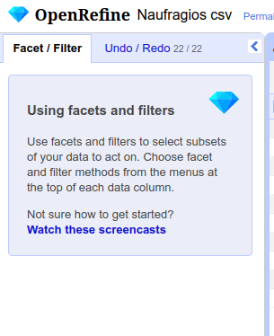
Pode alterar o idioma da interface a qualquer momento. Basta clicar no ícone do programa para aceder ao menu principal.
É também aí que pode importar projetos, abrir projetos existentes ou criar novos projetos.

Slide 9
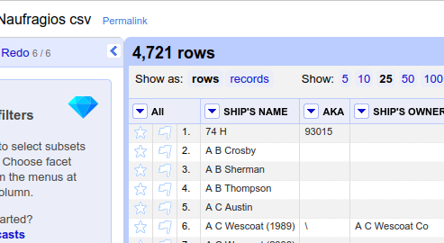
3.1 OpenRefine
Estamos na interface principal de trabalho. Podemos alterar a quantidade de linhas exibidas mas este software não é uma folha de cálculo...
3) Ative para mostrar 25

Slide 10
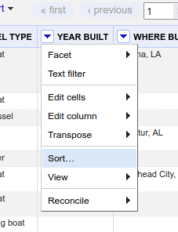
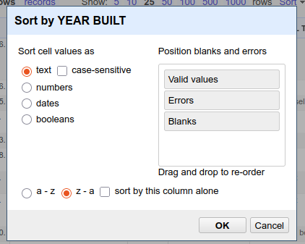
3.1 OpenRefine – Sort / Ordenar
Para ordenar os dados usamos a ferramenta Sort/Ordenar
Esta ferramenta é configurada de acordo com o tipo de dados. Apesar de serem números, a coluna YEAR BUILT não está reconhecida como dados numéricos...
Este Sort não irá funcionar como desejado...

Slide 11
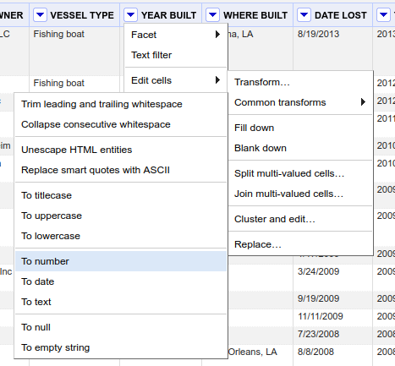
3.1 OpenRefine – Sort / Ordenar
4) Se criou entretanto, remova os Sorts criados
Transforme os dados da coluna para dados numéricos e depois ative a ferramenta Sort.
Quando alterar, os número passam a estar com a cor verde.
Ative o Sort

Slide 12
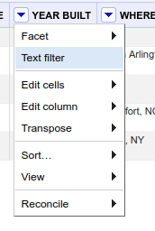
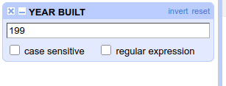
3.1 OpenRefine – Filtrar
5) Pode usar um filtro de texto
Ative o filtro de texto e escreva a chave com que pretende filtrar

Slide 13
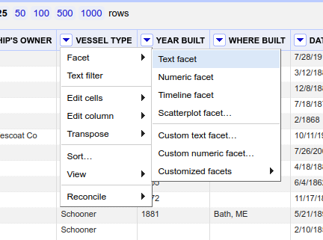
3.1 OpenRefine – Facetas de texto
Vamos criar uma faceta de texto
6) Clique no menu de VESSEL TYPE, escolha Facet e depois Text facet
Surgiu agora uma janela-faceta que permite selecionar os termos que existem na coluna VESSEL TYPE.

Slide 14
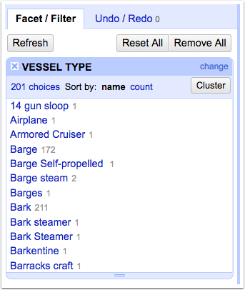
3.1 OpenRefine – Facetas de texto
Temos 201 termos por ordem alfabética
- Experimente ver os termos mais utilizados
- Experimente clicar em cima de um termo mostrar apenas as linhas com esse termo
- Experimente clicar no include (quando passa rato por cima)

Slide 15
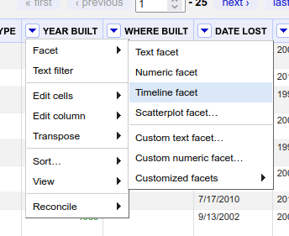
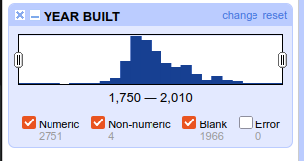
3.1 OpenRefine – Facetas numéricas
7) Também pode criar uma faceta numérica na coluna YEAR BUILT (porque os dados são numéricos!)
- Experimente usar a faceta para filtrar os dados.

Slide 16
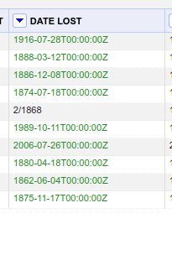
3.1 OpenRefine – Facetas com datas
Também pode criar uma faceta com datas mas os dados têm que ser datas e…
OpenRefine converte para formato...
YYYY-MM-DDTHH:MM:SSZ

Slide 17
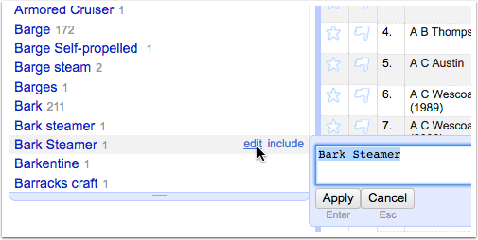
3.1 OpenRefine – Editar
Vamos limpar dados!
Na lista da faceta de texto existe Bark steamer e Bark Steamer
8) Quando passa o rato por cima do termo Bark Steamer surge a opção edit. Edite e altere para Bark steamer. Clique em Apply no final.
Os dois termos fundiram-se, agora existem 200 termos.

Slide 18
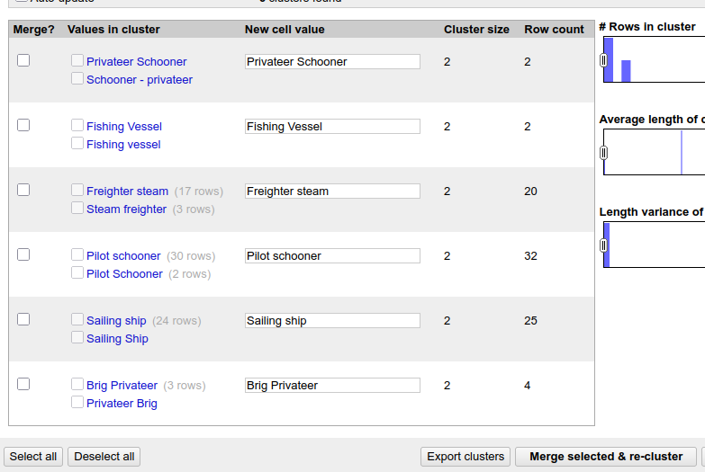
3.1 OpenRefine - Cluster
9) No topo da janela de faceta clique em Cluster. Depois clique novamente no botão Cluster no centro da janela. Surgem os termos que o OpenRefine sugere que sejam fundidos.
Experimente outros algoritmos (method/keying).
Merge & re-cluster para continuar e close para fechar.

Slide 19
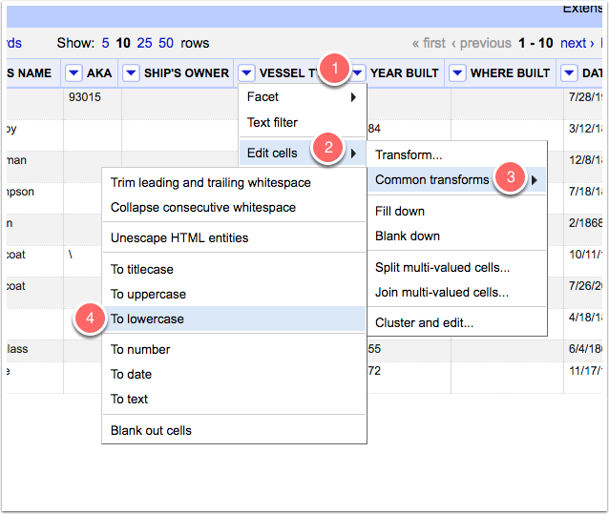
3.1 OpenRefine – Transformações comuns
Existem vários termos com minúsculas/maiúsculas inconsistentes (p. ex. Armored Cruiser e Barge steam)
10) Vamos tornar tudo minúsculas com a transformação comum To lowercase
Existem mais transformações comuns úteis!

Slide 20
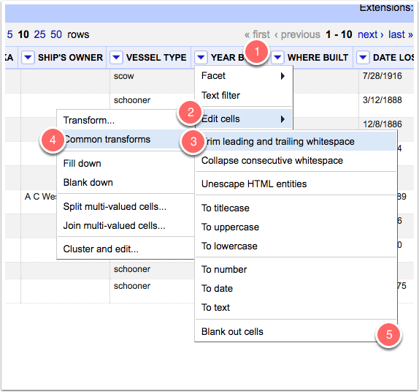
3.1 OpenRefine – Remover espaços em branco a mais
Existem células que têm espaços em branco antes/depois dos valores...
11) Vamos limpar tudo com a transformação comum Trim leading and trailing whitespace
Aproveite e faça Collapse consecutive whitespace para remover espaços em branco consecutivos

Slide 21
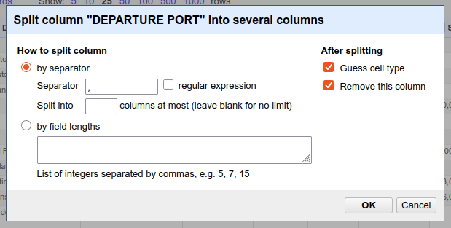
3.1 OpenRefine – Dividir em colunas
A coluna DEPARTURE POINT tem uma localização com vários elementos (cidade, estado, país). Vamos separar a coluna...
12) Escolha Edit columns e Split into multiple columns
Defina o separador. No exemplo utilizámos “, “ (vírgula e espaço em branco!)
No mesmo menu escolha Rename

Slide 22
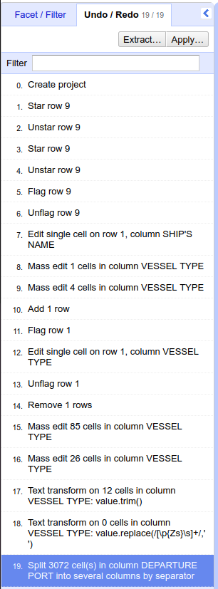
3.1 OpenRefine – Undo/Redo e Histórico
A janela Undo/Redo guarda um histórico das operações (que pode ser exportado e reutilizado-aplicado!)
13) Experimente fazer Undo e depois Redo

Slide 23
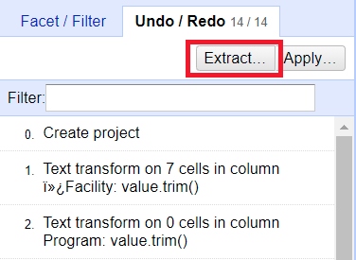
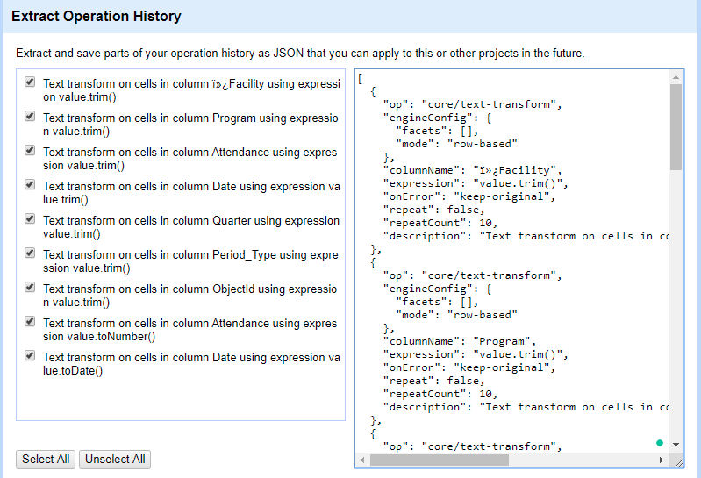
3.1 OpenRefine – Undo/Redo e Histórico

Slide 24
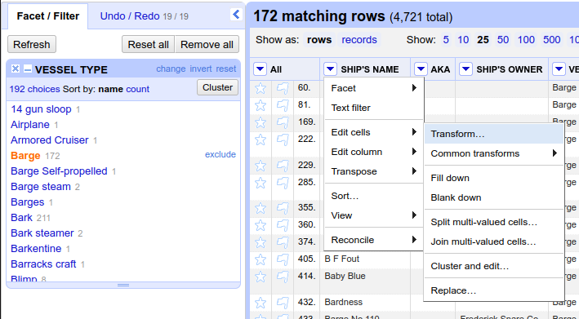
3.1 OpenRefine - Transformações
Vamos adicionar um prefixo a todos os barcos do tipo barge.
14) Utilize a faceta para escolher os barcos de tipo Barge
15) No menu SHIP’S NAME escolha Edit cells e Transform

Slide 25
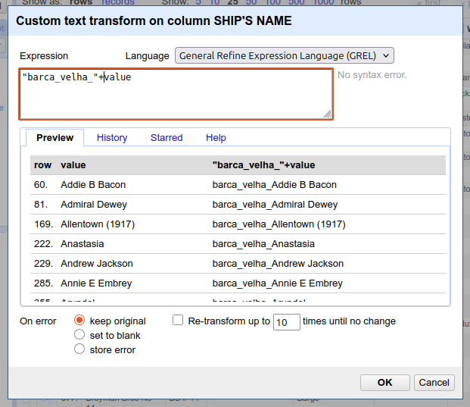
3.1 OpenRefine
Na janela vamos escrever a expressão que permite inserir um prefixo. O value representa o valor existente na célula.
Utilizámos esta expressão
“barca_velha_”+value
Em baixo pode pré-visualizar a alteração.

Slide 26
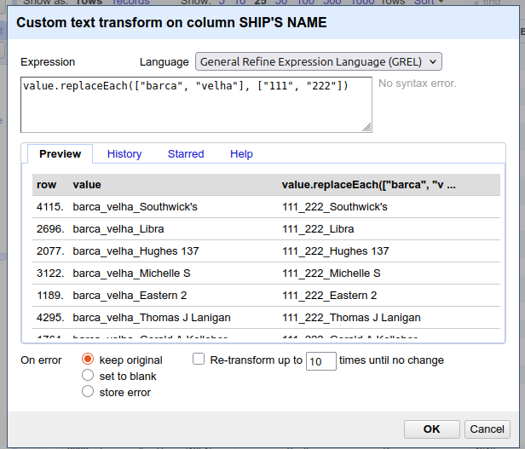
3.1 OpenRefine – Outras transformações
Para substituir caracteres (um conjunto ou vários conjuntos)
value.replace("barca_velha", "111")
value.replaceEach(["barca", "velha"], ["111", "222"])

Slide 27
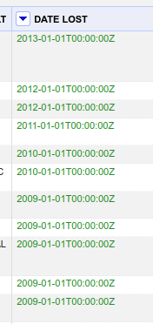
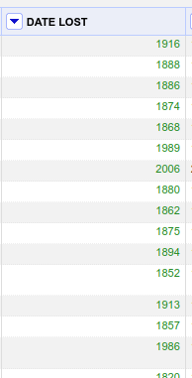
3.1 OpenRefine – Outras transformações
Para substituir data completa
YYYY-MM-DDTHH:MM:SSZ
só pelos anos
value.datePart("years")
Mas não resolve a faceta de tempo (dados deixam de ser data)!

Slide 28
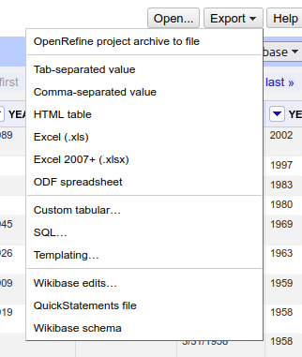
3.1 OpenRefine – Exportar e Fechar
Para exportar dados (visíveis!) utilizamos o botão Export.
Para partilhar exportar projeto.
Para encerrar,
a) feche as abas/browser
b) na janela de terminal clique em CTRL+C (garante gravação)

Slide 29
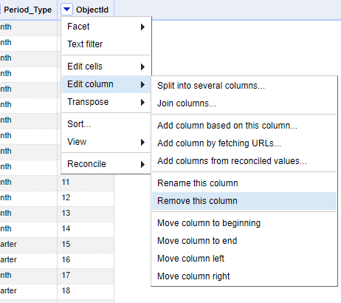
3.1 OpenRefine – Utilidades nas Colunas
Dividir em colunas
Juntar colunas
Duplicar colunas
Renomear colunas
Remover colunas
Reordenar/mover colunas
Esconder (colapsar) colunas no menu View

Slide 30
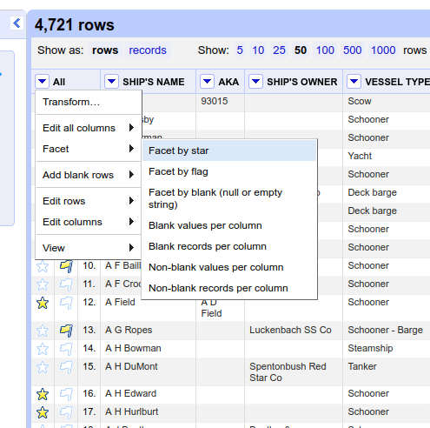
3.1 OpenRefine – Utilidades gerais
Estrelas e Flags
Facetas das estrelas e Flags
Adicionar linhas em branco
Apagar = Marcar com Estrela ou Flag + Ativar Facet by Star ou Flag + Edit Rows + Remove Matching

Slide 31
3.1 OpenRefine – Exercícios
Usar facets de texto e numéricos
Usar estrelas e flags (e facets)
Filtrar e Ordenar
Adicionar linha (inserir dados)
Duplicar coluna
Juntar e dividir em colunas
Reordenar colunas
Cluster
Remover whitespaces
Transformar para minúsculas
Adicionar prefixo e sufixo
Substituir texto
Exportar tudo
Exportar uma parte

